Slide 1
컴퓨터그래픽스 기말 프로젝트
컴퓨터그래픽스 2024-2
기말 프로젝트
3D 그래픽 엔진 구현
202204092 이다은

Slide 2




1. 개요
프로젝트 배경
목표: OpenGL을 사용하여 3D 환경 렌더링 구현
주요 구성 요소
하늘박스(Skybox): 6개의 텍스처를 사용하여 하늘을 표현 지형(Terrain): 높이 맵과 텍스처를 이용하여 지형을 렌더링 물(Water): 물 표면을 텍스처와 블렌딩 기법으로 처리

Slide 3
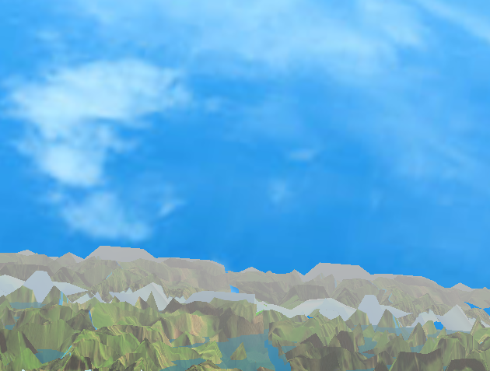
2. 구현 내용-1
프로젝트 배경
하늘 박스
6개의 큐브 텍스처를 사용하여 360도 하늘을 표현 draw() 함수로 하늘 박스를 화면에 렌더링

Slide 4
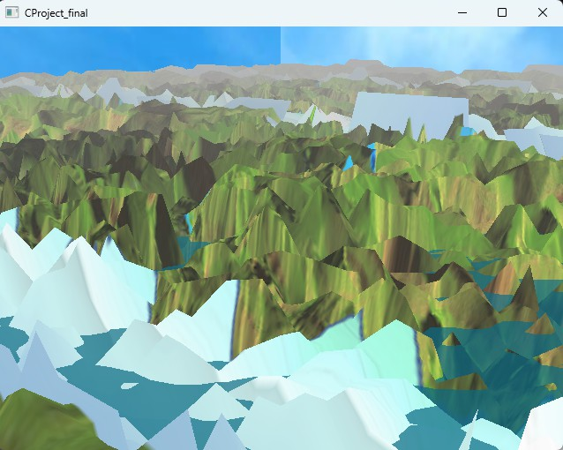
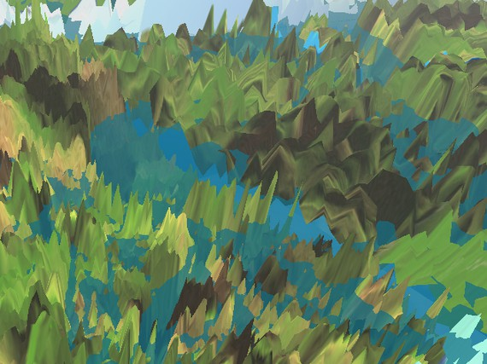
2. 구현 내용-2
지형 렌더링
높이 맵을 사용하여
지형의 높이를 계산하고 텍스처를 매핑 LOD(Level of Detail) 기법으로 성능 최적화 지형에 물을 추가하여 현실적인 환경 구현
물 표현
텍스처 매핑과 블렌딩을 사용하여 물 표현을 렌더링 수면 높이를 동적으로 표현

Slide 5
3. 소감 및 마무리
구현 실패 ↓
<Missile 클래스>
<Terrain 클래스>
launch(): 미사일을 발사할 때 초기 위치, 방향, 속도를 설정.
update(): 미사일의 이동 업데이트 및 충돌 검사.
checkCollision(): 미사일 지형 충돌 확인
및 충돌 시 비활성화. deactivate(): 미사일을 비활성화 설정.
getHeight(x, z): 지형의 높이와 미사일의 높이 비교.
-> 지형과의 충돌 처리를 위함.
<Main 클래스>
사용자가 스페이스바를 누르면 fireMissile() 함수가 호출되어 미사일 발사. 매 프레임마다 update() 함수에서 미사일의 위치 업데이트하고, 충돌을 검 사하여 비활성화된 미사일은 리스트에서 제거.
OpenGL을 사용하여 미사일의 위치를 화면에 그림.

